Slide 1
CHƯƠNG I TA HỌC NHỮNG NỘI DUNG GÌ?
HỆ THỨC LƯỢNG TRONG TAM GIÁC VUÔNG
Hệ thức về cạnh và đường
cao trong tam giác vuông
Tỉ số lượng giác
của góc nhọn
Hệ thức về cạnh
và góc.

Slide 2
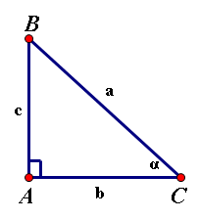
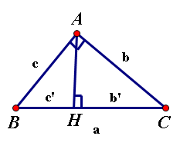
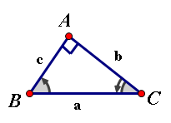
A. Ôn tập lí thuyết
Phần I: Hệ thức lượng trong tam giác vuông
Hệ thức về cạnh và đường cao
trong tam giác vuông
2. Tỉ số lượng giác của góc nhọn
∆ABC vuông tại A ;
ta có:
sinB = cosC ; cosB = sinC
tanB = cotC ; cotB = tanC
(Định lí Pi-ta-go)
3. Hệ thức về cạnh và góc.
4. Một số tính chât của các tỉ lệ thức
Cho góc nhọn α. Ta có
b = a.sinB = a.cosC
c = a.sinC = a.cosB
b = c.tanB = c.cotC
c = b.tanC = b.cotB

Slide 3
B. BÀI TẬP:
I. Bài tập trắc nghiệm:
Bài 1: Cho tam giác ABC vuông tại A, đường cao AH. Trong các câu sau câu nào sai:
D
Bài 2: Cho tam giác ABC vuông tại A, AB = 5cm, BC = 6,25 cm, kẻ đường cao AD.
(D thuộc BC). Khi đó BD có độ dài là:
A. 4 cm B. 5 cm C. 6 cm D. 5,5 cm
A
Bài 3: Cho tam giác ABC vuông tại C, có AB = 8cm, AC = 4cm. Khi đó góc B có số đo là:
B
Bài 4: Cho hình vẽ (đơn vị đo là cm). Độ dài x, y là:
x
y
A. x = 3; y = 3 B. x = 2; y = 3
C. x = ; y = 3 D. x = 3;y =
C
6 cm

Slide 4
II. Bài tập tự luận:
Hệ thức về cạnh và đường cao
trong tam giác vuông
Bài 1: Cho tam giác ABC có AB = 6cm AC = 4,5cm, BC = 7,5 cm.
Chứng minh tam giác ABC vuông.
b) Tính góc B, góc C.
c) Kẻ đường cao AH (H thuộc BC).
Tính độ dài AH, HB, HC
∆ABC vuông tại A ;
(Định lí Pi-ta-go)
2. Tỉ số lượng giác của góc nhọn

Slide 5
II. Bài tập tự luận:
Hệ thức về cạnh và đường cao
trong tam giác vuông
Bài 5: Cho tam giác ABC vuông tại C có AC = 15cm, đường cao CH chia cạnh AB thành hai đoạn AH và HB.
Biết HB = 16cm. Tính diện tích tam giác ABC.
Bài 2: Chu vi hình chữ nhật ABCD là 20cm. Hãy tính giá trị nhỏ nhất của độ dài đường chéo AC
Bài 3: Cho tam giác ABC vuông ở C có đường trung tuyến BN vuông góc với đường trung tuyến CM, cạnh BC = a.
Tính độ dài đường trung tuyến BN
∆ABC vuông tại A ;
(Định lí Pi-ta-go)
3. Hệ thức về cạnh và góc.
b = a.sinB = a.cosC
c = a.sinC = a.cosB
b = c.tanB = c.cotC
c = b.tanC = b.cotB

Slide 6
HỆ THỨC LƯỢNG TRONG TAM GIÁC VUÔNG
Hệ thức về cạnh và đường
cao trong tam giác vuông
Tỉ số lượng giác
của góc nhọn
Hệ thức về cạnh
và góc.
b = a.sinB = a.cosC
c = a.sinC = a.cosB
ta có:
b = c.tanB = c.cotC
sinB = cosC ; cosB = sinC
tanB = cotC ; cotB = tanC
c = b.tanC = b.cotB
(Định lí Pi-ta-go)

